Slide 1

Carcinoma Inflamatorio
de la Mama
Historia y Cuadro Clinico
a 46 años del cambio del paradigma en el tratamiento.
Contribución Mexicana a nivel Internacional
1970-2017
Dr. Jaime G. de la Garza Salazar
Agosto 9,2017

Slide 3
Carcinoma Inflamatorio
de la Mama
Es el Cáncer
Primario de Mama
más Agresivo
J.G.G.S.

Slide 4
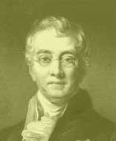
Charles Bell (1774-1842)
Nació en Edimburgo, Escocia.
La primera publicacion fue descrita en 1814 por Sir. Charles Bell
“Como tumor de la piel de la mama color purpura acompañado de dolores agudos , severos e interminentes”
J.G.G.S.

Slide 5
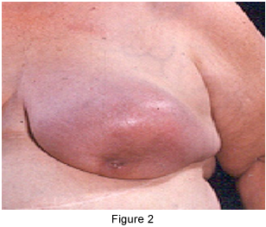
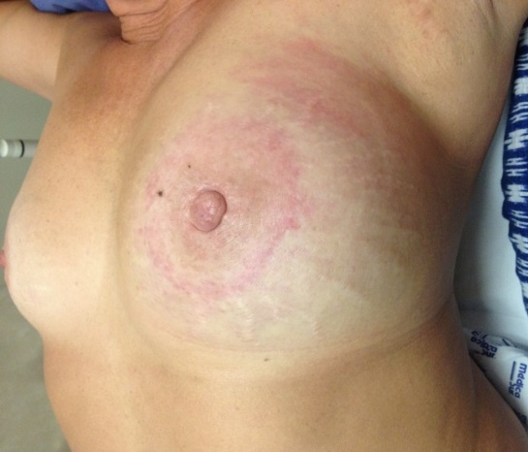
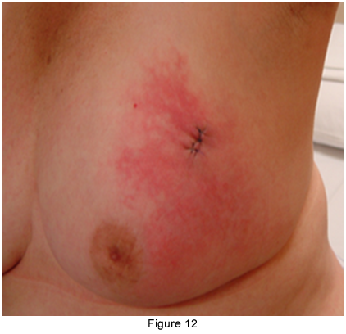
Enfermedad poco común
Muy agresiva
Síntomas caracteristicos:
Enrojecimiento
Edema
Induración
Piel de Naranja
Calor en la Mama
Dolor al palparlo
Ganglios axilares ++
J.G.G.S.

Slide 6
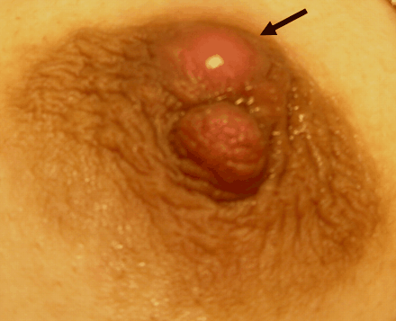
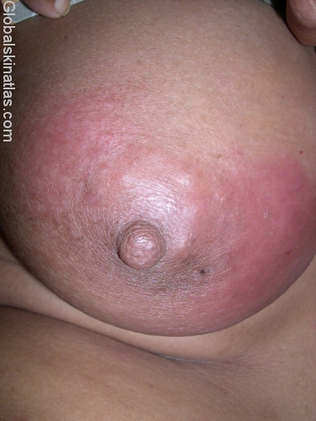
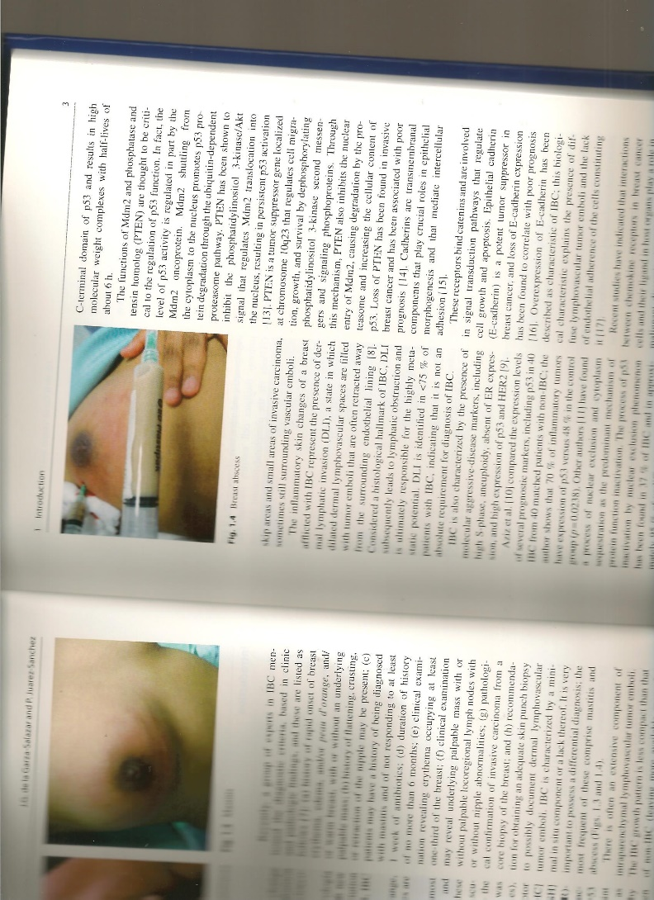


Diagnostico Diferencial
Mastitis
Absceso
Ectasia Ductal
Celulitis Post-RT
Linfoma
J.G.G.S.

Slide 7
Epidemiología
Tumor Raro en USA
1-6%
2.0/100,000
Africa del Norte, (Egipto,Tunesia)
10%
INCan Mexico
5.1%
Edad media 53 años ( >Post menopaúsicas)
Alvarez R.H. and Valero V.
M.D.Anderson Cancer Center, 2010
Claudia Arce INCan 2012
J.G.G.S.

Slide 8
HISTORIA
1970
Jaime G. de la Garza Salazar

Slide 9
HISTORIA……………….
En 1970, hace 47 años, en el Hospital de Oncología del CMN-IMSS
Dr. Roman Torres presento una revision de 28 pacientes con diagnóstico de Carcinoma Inflamatorio de mama
H.de Oncologia. CMN. IMSS, Mexican Experience
J.G.G.S.

Slide 10
HISTORIA…
Todas las pacientes fueron tratadas con Cirugia,Radioterapia y Hormonoterapia aditiva y/o ablativa
Los resultados al año la mayoria de las pacientes estaban muertas
Se propuso un cambio en la secuencia de los tratamientos, primero administrar Quimioterapia seguida de radioterapia y posteriormente la cirugia radical
H.de Oncologia. CMN. IMSS, Mexican Experience
J.G.G.S.

Slide 11
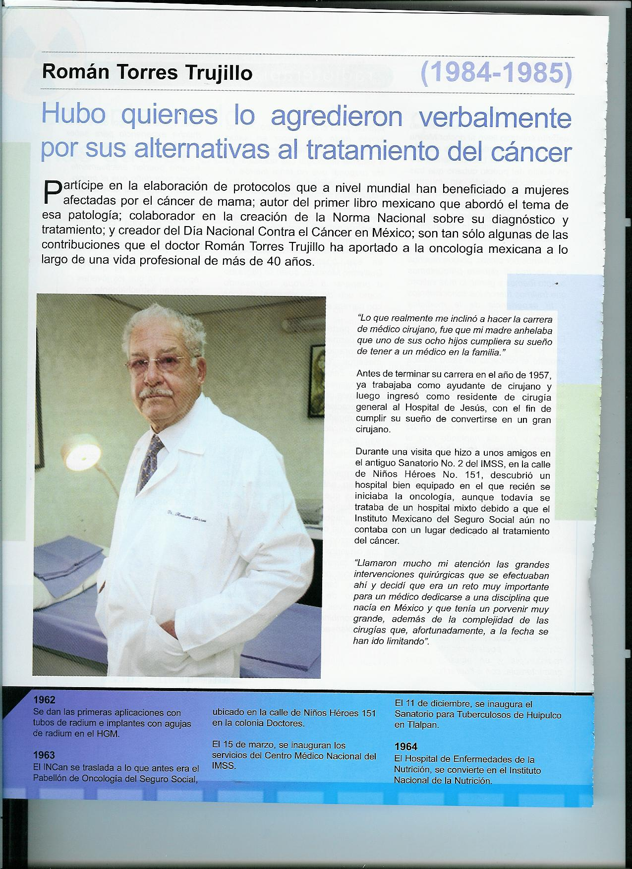
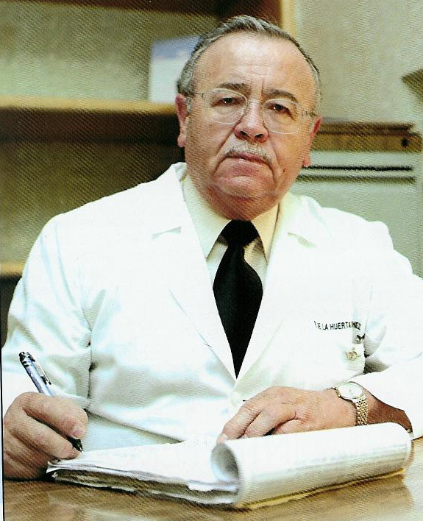
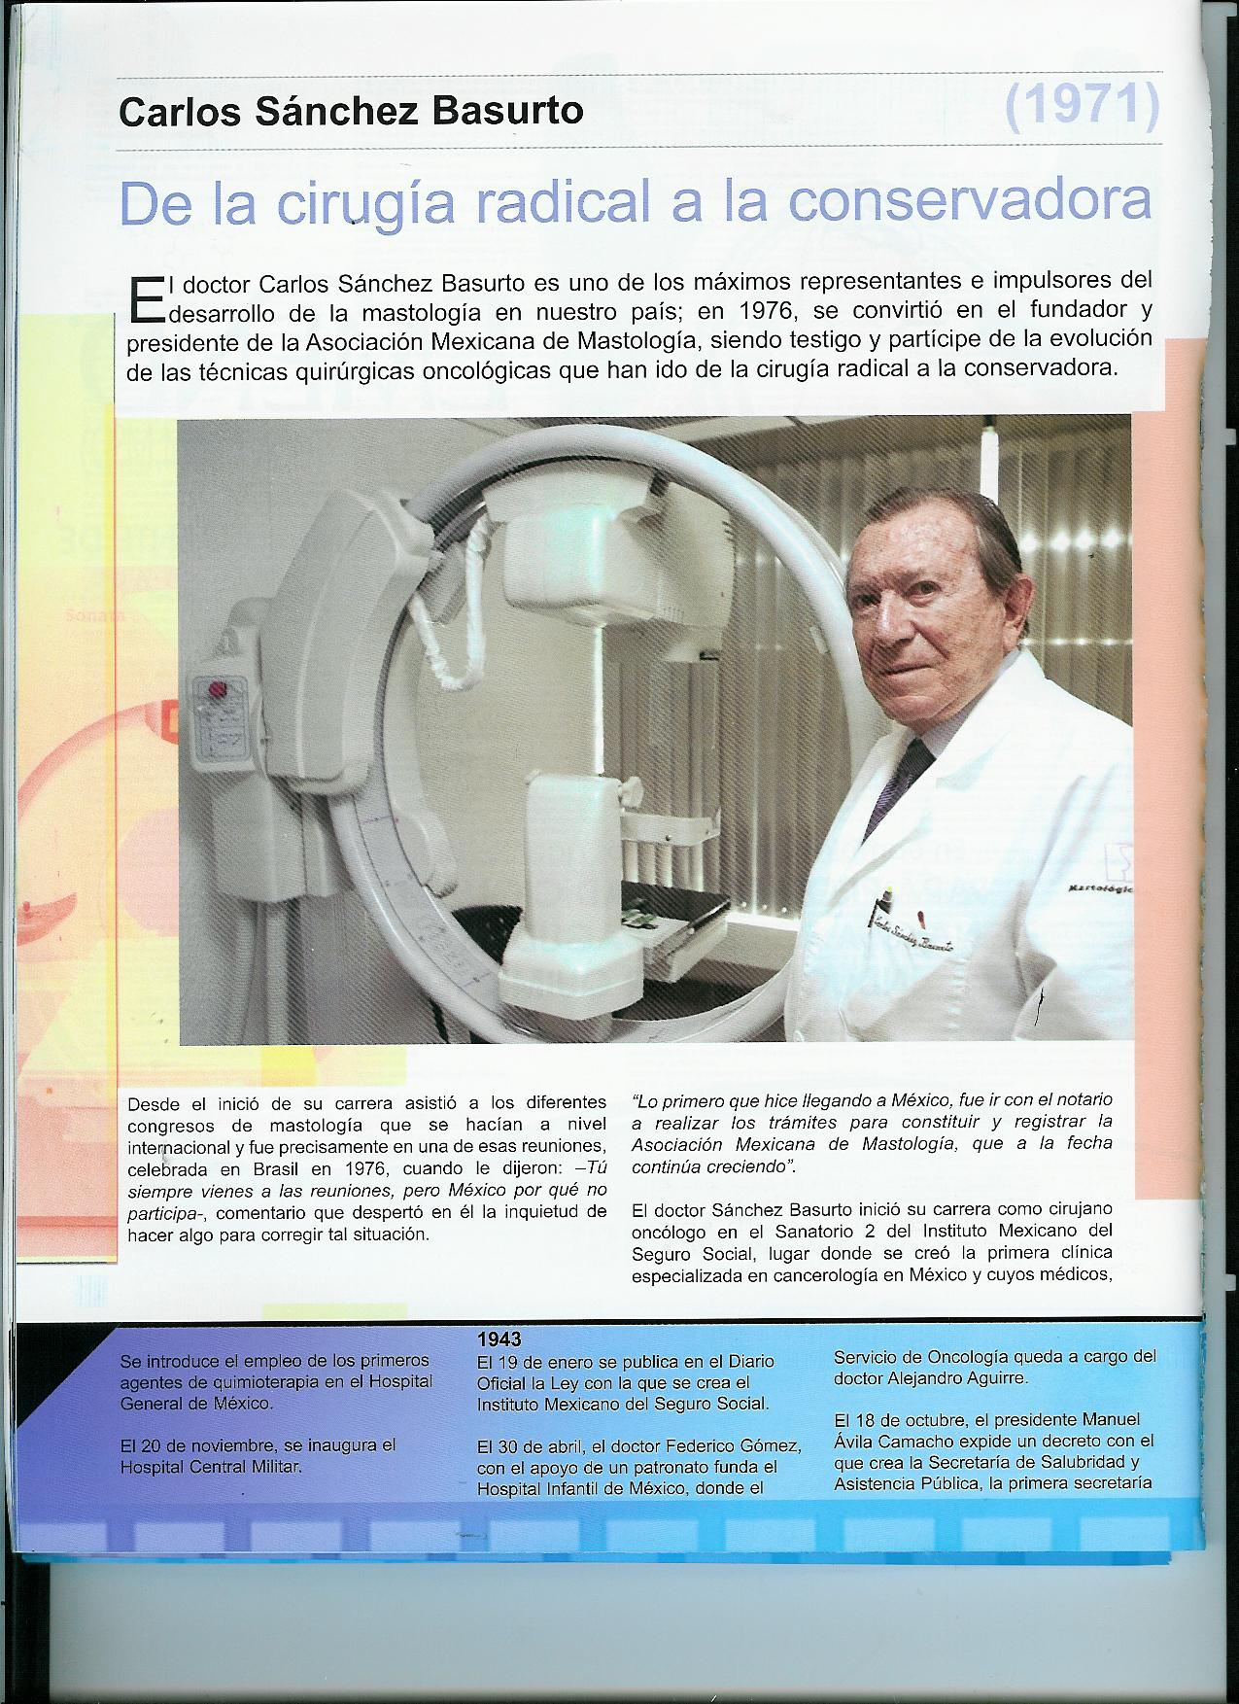
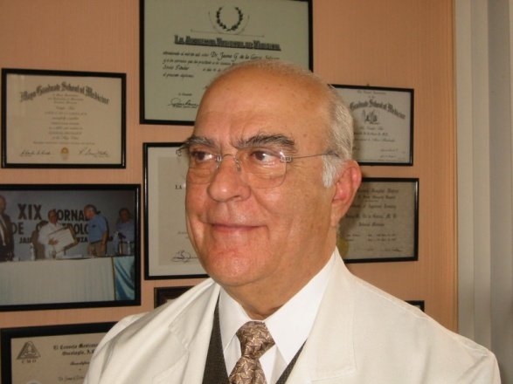
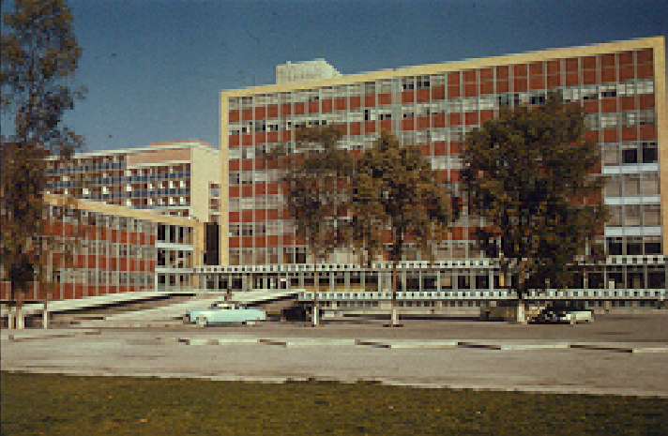
DR. ROMAN TORRES T. DR.RAFAEL DE LA HUERTA S. DR C. SANCHEZ-BASURTO DR. J.DE LA GARZA S.
Hospital
de
Oncología
Centro
Médico
Nacional
IMSS
1970-1977
J.G.G.S.

Slide 12
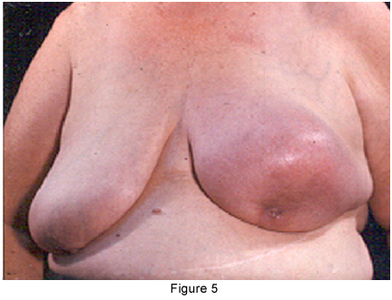
1970
1970
(Hace 47 años)
(Hace 47 años)
J.G.G.S.
J.G.G.S.

Slide 13
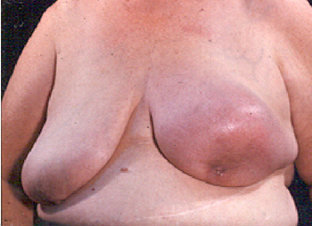
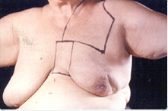
Carcinoma Inflamatorio de la Mama
Primera línea de tratamiento con Q.T. (Neo adyuvante)
(5 FU x 5 dias/ Dosis semanal x 3 meses seguida de 5 FU + R.T + Cirugia )
Primera paciente tratada en Mexico 1970
H.de Oncologia. CMN. IMSS
(Hace 47 años)
J.G.G.S.

Slide 14
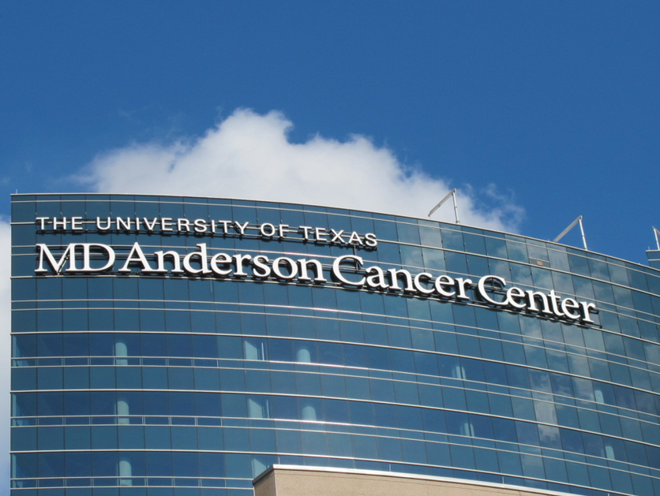
J.G.G.S.

Slide 15
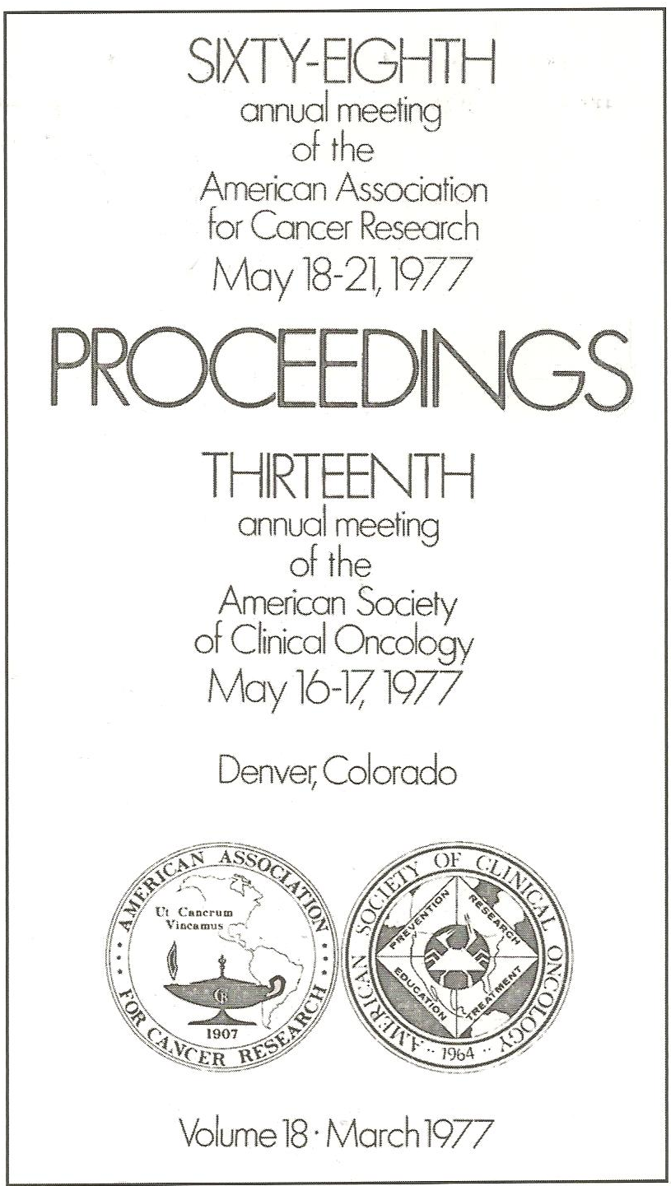
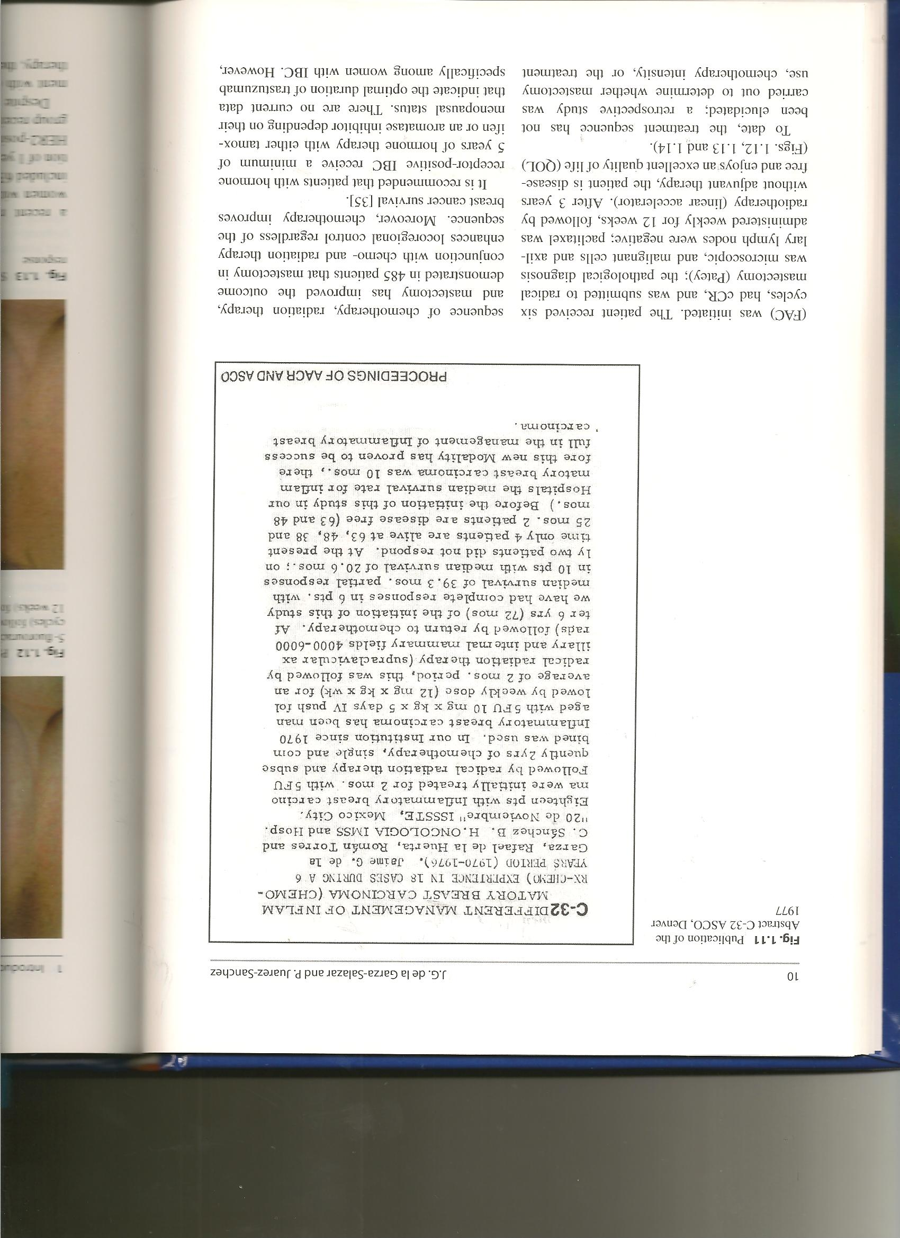
Respuesta Clinica Completa:
6 Pacientes (PLE.-39.3 meses)
Respuesta Clinica Parcial:
10 Pacientes (PLE.-20.6meses)
J.G.G.S.
Hace 40 años

Slide 16
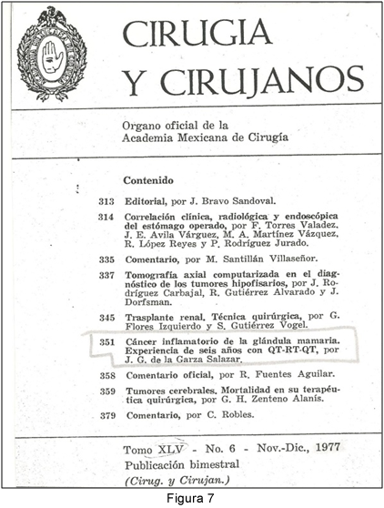
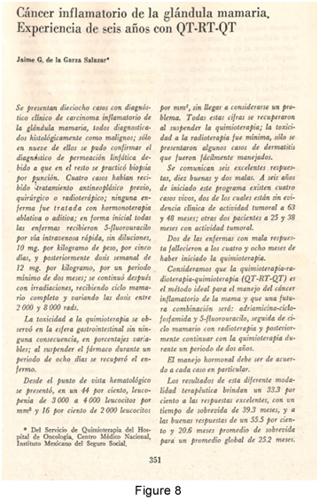
Hace 40 años
J.G.G.S.

Slide 17
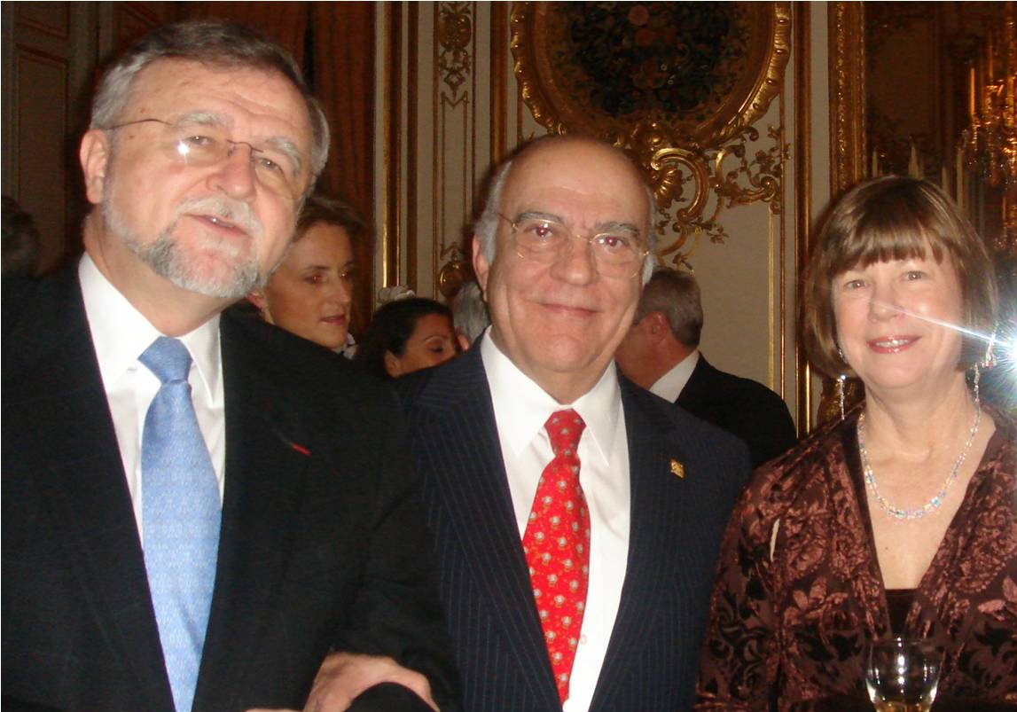
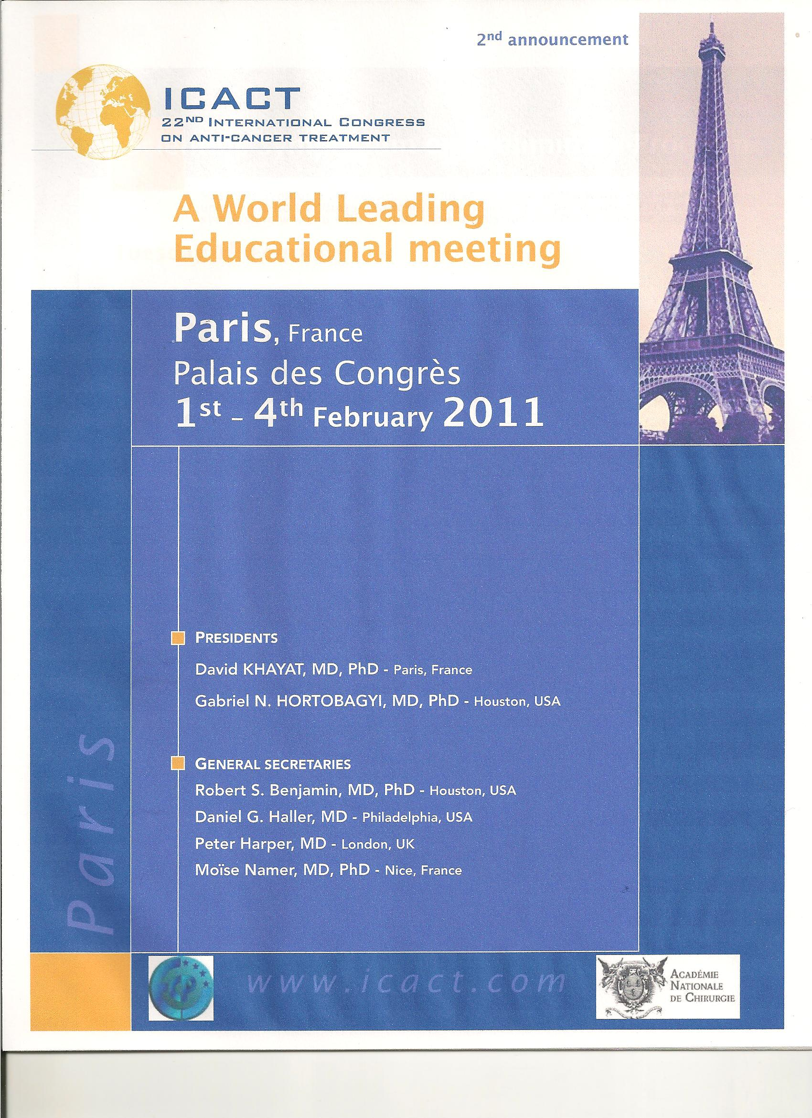
Paris, Febrero 2011
2011
G.Hortobagyi
Sandra Swain

Slide 18
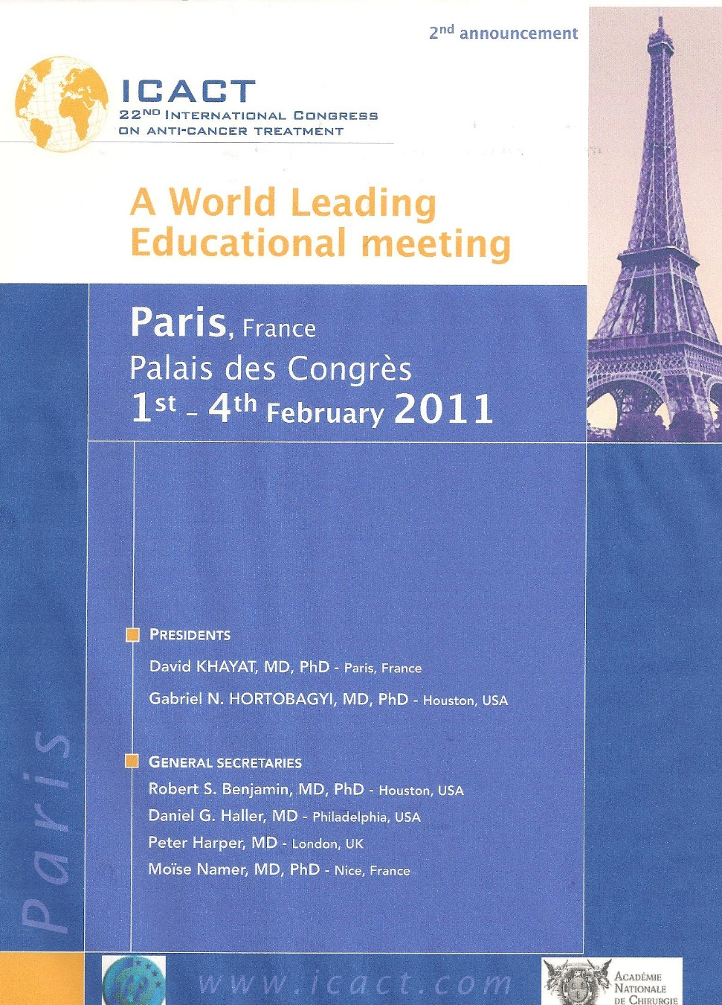
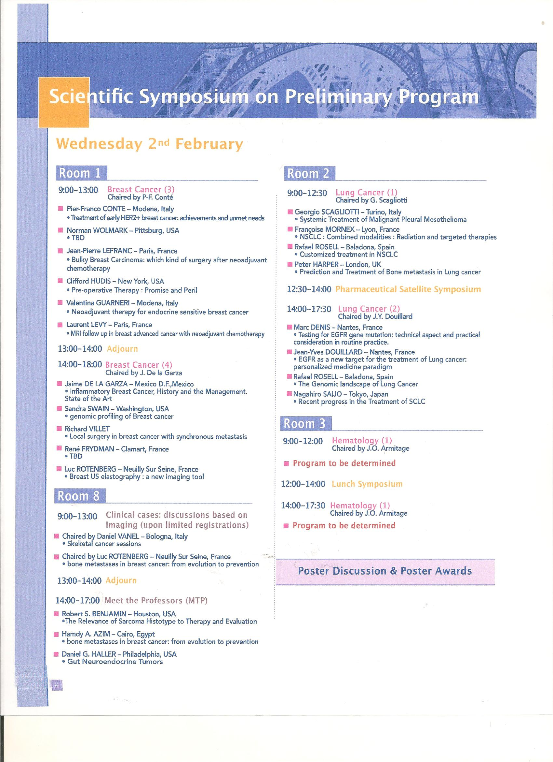
J.G.G.S.

Slide 19
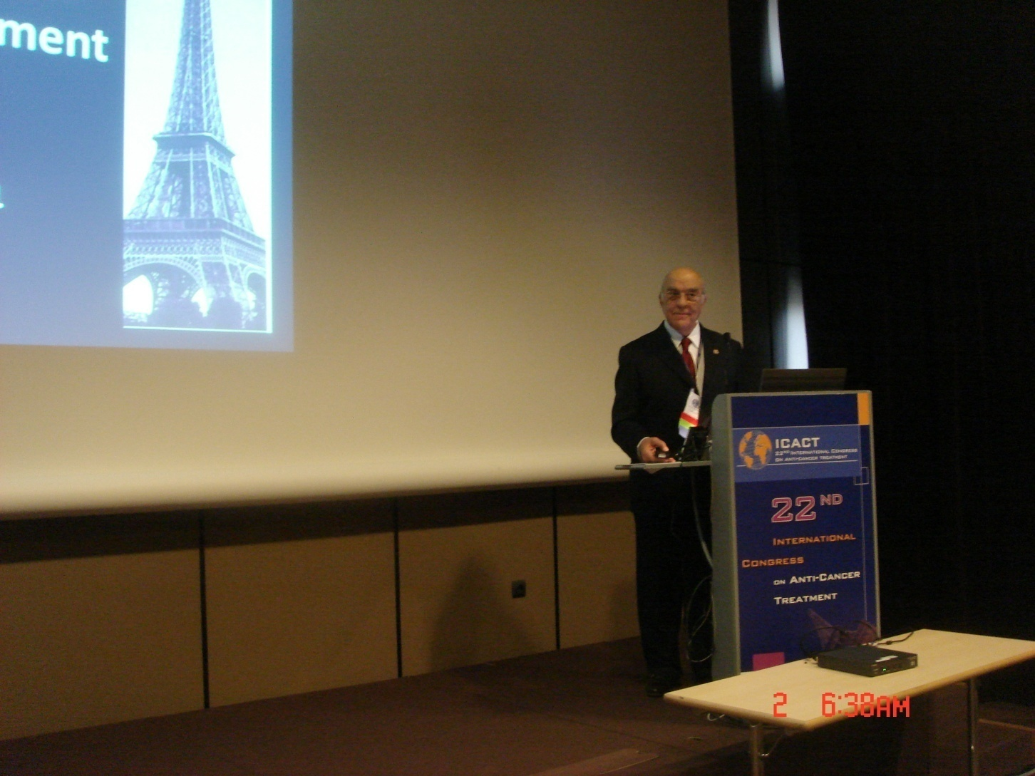
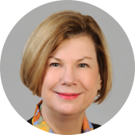
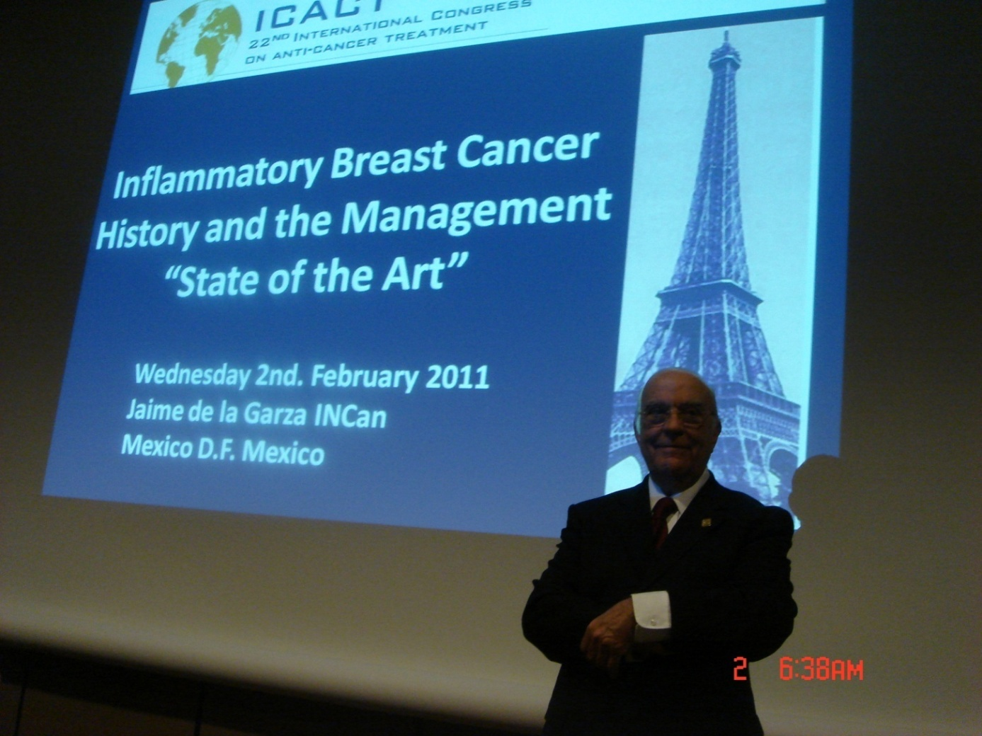
Sandra Swain
J.G.G.S.

Slide 20
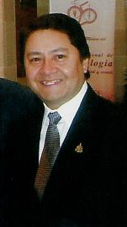
Springer-Verlag, Publishers
Dr. Abelardo Meneses García
Director General
J.G.G.S.

Slide 21
Autores
J.de la Garza
A. Meneses
C. Arce
Y
30 Oncólogos
Mexicanos del INCan
1 del HO-IMSS
Disponible
Octubre 2012
11 Capitulos
145 pag.
J.G.G.S.

Slide 22
ESTADO ACTUAL 2016
Dra. Claudia Arce Salinas

Slide 23
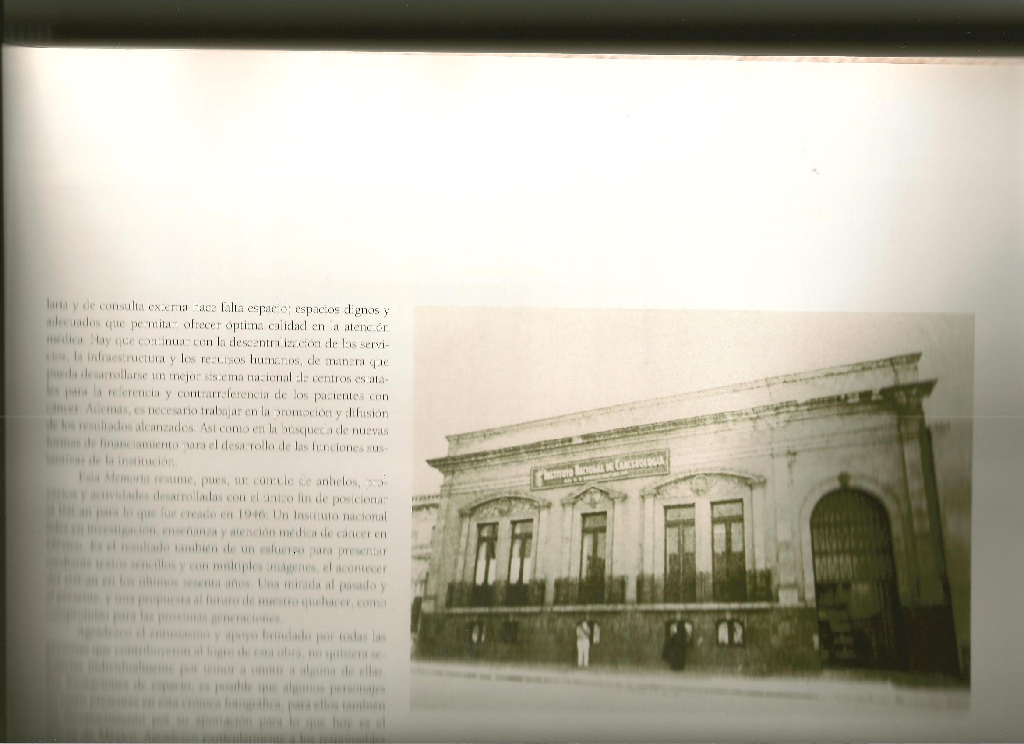
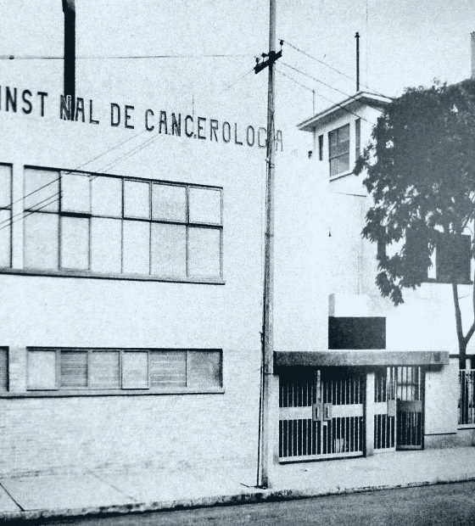
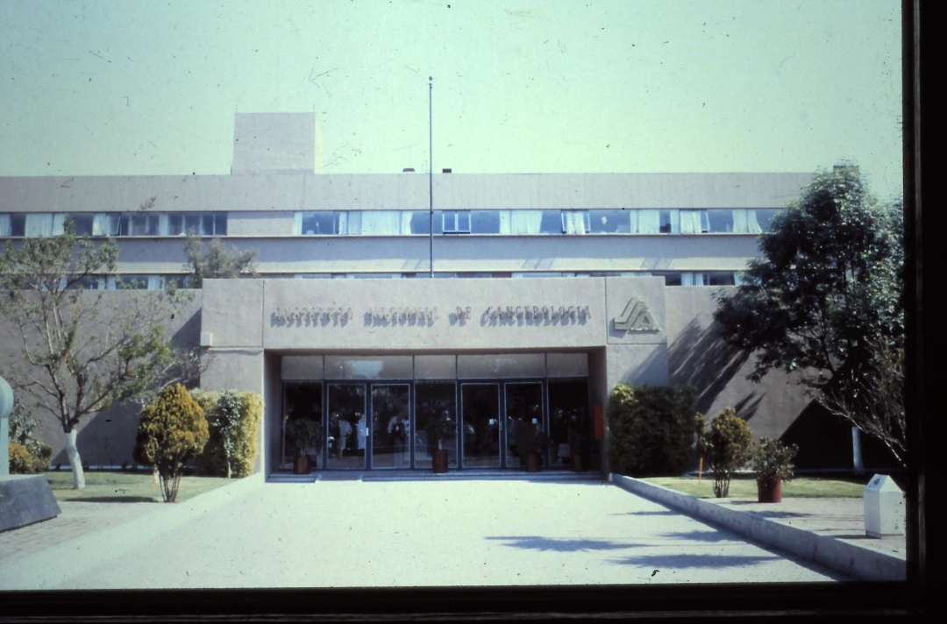
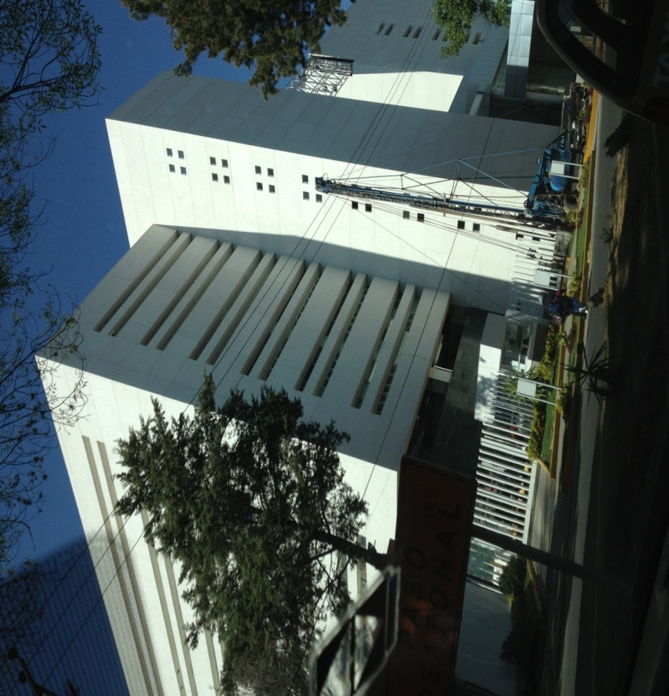
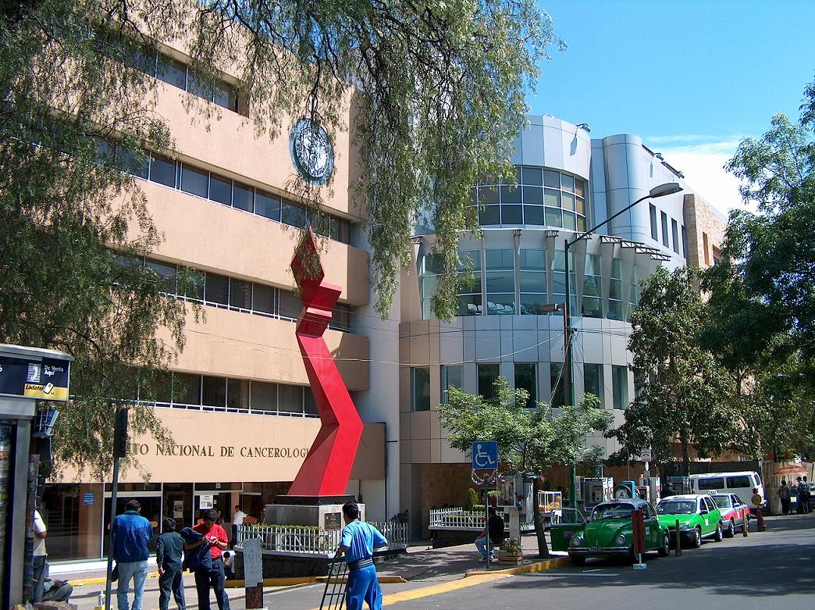
GRACIAS
1946-2017
J.G.G.S.

